Slide 1
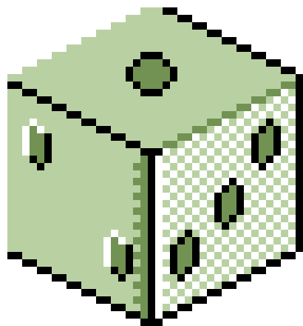
TEORI PELUANG
Kelompok 2
MENGHITUNG TITIK TEORI

Slide 2

anggota kelompok
Noviyati (232140001)
A’isyah Nurhaliza (232140016)
Amat Solikin(232140005)
Liya Khusnaidah (232140019)
Mafazza Solidah(232140006)
Siti Khotijah (232140020)
Ulfah Amalia safitri(232140012)
Zahra Amelia (232140023)

Slide 3




Mari kita mulai!

Slide 4

Suatu soal peluang dapat diselesaikan dengan menghitung jumlah titik dalam suatu terok tanpa perlu membuat daftar unsurnya. Patokan dasar mencacah yang sering disebut sebagai aturan perkalian.

Slide 5

teorema 1.1
Bila suatu operasi dapat dilak n₁ dan ukan dengan n₁ cara, dan bila untuk tiap cara ini operasi kedua dapat dikerjakan dengan n₂ cara, maka kedua operasi itu dapat dikerjakan bersama-sama dengan n₁ dan n₂.

Slide 6
contoh 1.13
Berapa banyak titik terok dalam ruang terok bila sepasang dadu dilantunkan sekali?

Slide 7
Jawab
Dadu pertama dapat menghasilkan salah satu dari n = 6 posisi. Untuk tiap posisi tersebut dadu kedua dapat pula menghasilkan n₂ = 6 posisi. Jadi, pasangan dadu itu dapat menghasilkan n₂ = (6) (6) = 36 posisi.

Slide 8
Contoh 1.14
Suatu perusahaan perumahan menawarkan bagi calon pembeli pilihan rumah gaya luar berbentuk tradisional, Spanyol, kolonial, dan modern di daerah pusat kota, pantal, dan bukit. Dalam berapa banyak pilihan seorang pembeli dapat memesan rumah?

Slide 9
Jawab
Karena n₁= 4 dan n₂ = 3 maka seorang pembeli dapat memilih satu dari n₁n₂ = (4)(3) = 12 kemungkinan rumah. Jawaban terhadap kedua contoh terdahulu dapat dipertegas dengan membuat diagram pohon kemudian hitung seluruh jalur dahan. Sebagai ilustrasi, pada contoh 1.14 terdapat n₁ = 4 dahan yang mewakili gaya luar, dan kemudian terdapat n₂ = 3 dahan sebagai cabang pada ke 4 dahan sebelumnya yang mewakili daerah perumahan. Diagram pohon ini memberikan n₁n₂ = 12 pilihan rumah sesuai dengan banyaknya jalur sepanjang dahan seperti tergambar di gambar 1.6.

Slide 10
Aturan perkalian di Teorema 1.1. dapat diperluas sehingga mencakup banyak operasi. Misalkan, sebagai contoh, seorang langganan ingin memasang telepon dan dia dapat memilih dari nn₁ = 10 warna dekorasi, yang dimisalkan tersedia dengan pilihan panjang kawat sambunga n ₂ = 3 dengan n₃ = 2 jenis telepon, yaitu, yang diputar atau yang pakai tombol. Ketiga bentuk pilihan ini memberikan n₁n₂n₃ = (10)(3)(2) = 60
cara berbeda bagi langganan memilih salah satu jenis telepon. Aturan perkalian rampatan yang mencakup k operasi dituliskan dalam teorema berikut.

Slide 11


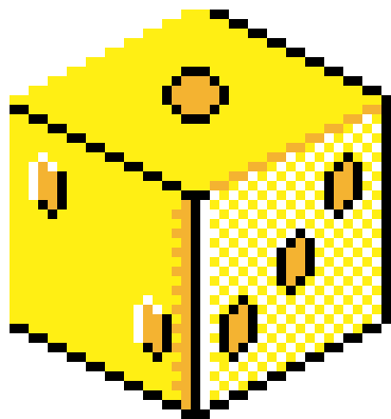
3.
TEOREMA 1.2
Bila suatu operasi dapat dikerjakan dengan n₁ cara, dan bila untuk setiap cara ini operasi kedua dapat dikerjakan dengan n₂ cara, dan bila untuk setiap kedua cara operasi tersebut operasi ketiga dapat dikerjakan dengan na cага, dan seterusnya, maka deretan k operasi dapat dikerjakan dengan n₁n₂....nₖ

Slide 12
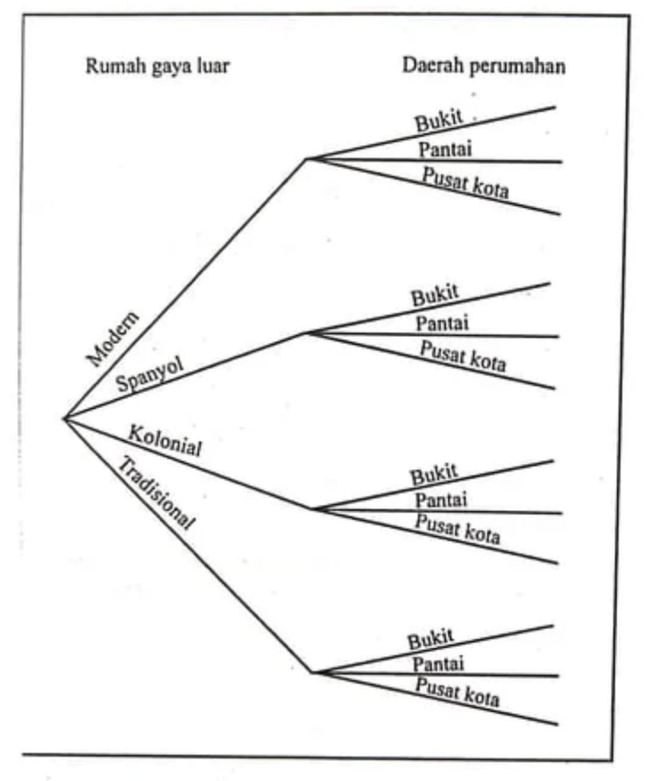
3.
DIAGRAM POHON CONTOH 1.14

Slide 13

Contoh 1.15
Jawab
Karena n₁ = 4 n₂ = 3 , n₃ = 5 dan n₄ = 4 maka n₁n₂n₃n₄ = 4x3x5x4 = 240 cara berbeda memilih hidangan.
Berapa macam hidangan dapat disajikan bila masing- masing hidangan dapat terdiri atas sop, nasi goreng, bakmi, dan soto, bila tersedia 4 macam sop, 3 macam nasi goreng, 5 macam bakmi, dan 4 macam soto?

Slide 14
contoh 1.16
Berapa banyak bilangan genap yang terdiri atas tiga angka dapat dibuat dari angka 1, 2, 5, 6 dan 9 bila tiap angka itu hanya boleh digunakan sekali?

Slide 15
1.16
JAWAB
Karena bilangan itu
genap maka hanya tersedia pilihan n₁ = 2 untuk satuan (angka terakhir). Untuk tiap satuan ini terdapat n₂ = 4 pilihan untuk puluhan dan n₃ = 3 untuk ratusan. Jadi, kita dapat membentuk sebanyak n₁n₂n₃ = (2)(4)(3) = 24 berangka tiga. bilangan genap
Sering pula kita menginginkan ruang terok yang unsurnya terdiri atas semua urutan atau susunan yang mungkin dari sekelompok benda. Misalnya, kita ingin tahu banyaknya susunan yang dapat dibuat bila 6 orang didudukkan mengelilingi suatu meja, atau pun berapa urutan yang dapat dibuat bila 2 lotere ditarik dari sejumlah 20 lotere. Urutan yang berlain-lainan itu disebut permutasi.

Slide 16
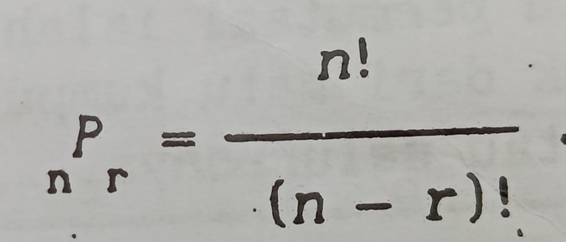
Definisi 1.7
Teorema 1.3
Teorema 1.4
Suatu permutasi ialah suatu susunan yang dapat dibentuk dari satu kumpulan benda yang diambil sebagian atau seluruhnya.
Banyaknya permutasi n benda berlainan bila diambil r sekaligus adalah
Banyaknya permutasi n benda yang berlainan adalah n!

Slide 17
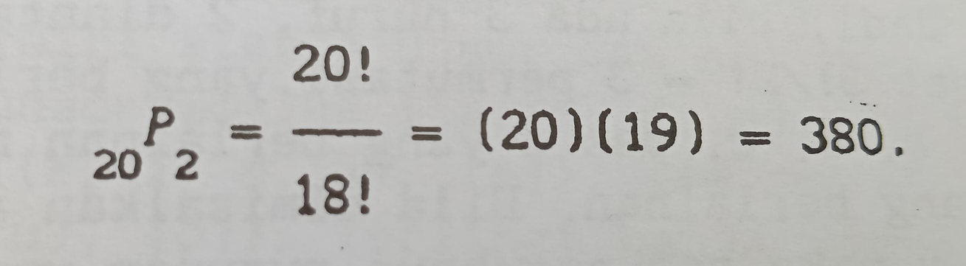
Contoh 1.17
Jawab:
Banyak seluruh titik terok
Dari 20 lotere, dua diambil untuk hadiah pertama dan kedua. Hitunglah banyak titik terok dalam ruang T.
Teks paragraf Anda
Teks paragraf Anda

Slide 18
contoh 1.18
Berapa banyak Jadwal yang dapat disusun suatu cabang Himpunan Matematika Indonesia untuk 3 penceramah dalam 3 pertemuan bila ketiganya bersedia berceramah tiap hari selama lima hari?

Slide 19
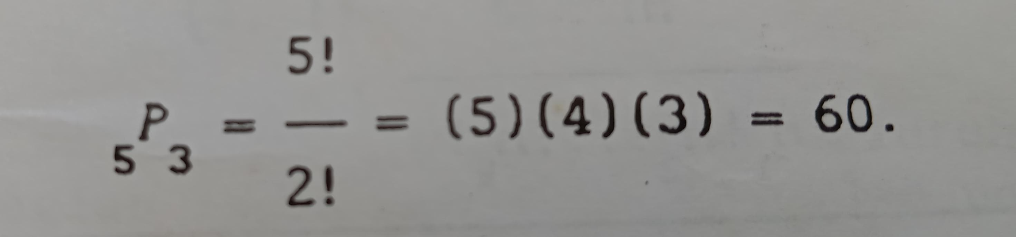
jawaban 1.18
Banyak jadwal yang dapat disusun

Slide 20
Teorema 1.5
Banyaknya permutasi n benda berlainan yang disusun melingkar adalah (n-1)!

Slide 21
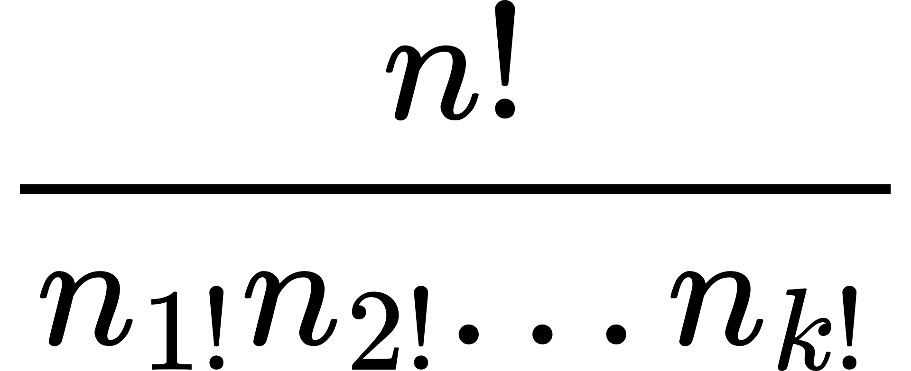
Teorema 1.6
Banyaknya permutasi yang berlainan dari n benda bila n₁ di antaranya berjenis pertama, n₂ berjenis kedua,...nₖ berjenis ke k adalah

Slide 22
Contoh 1.19
Suatu pohon Natal dihias dengan 9 bola lampu yang dirangkai seri. Ada berapa cara menyusun 9 bola lampu itu bila 3 diantaranya berwarna merah, 4 kuning, dan? biru?

Slide 23
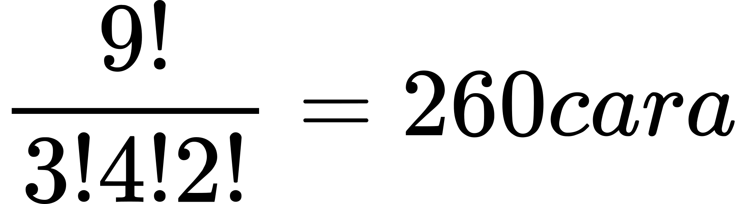
Jawaban 1.19
Banyaknya susunan yang berlainan ada

Slide 24
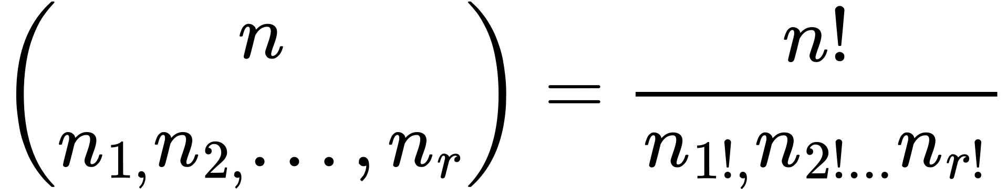
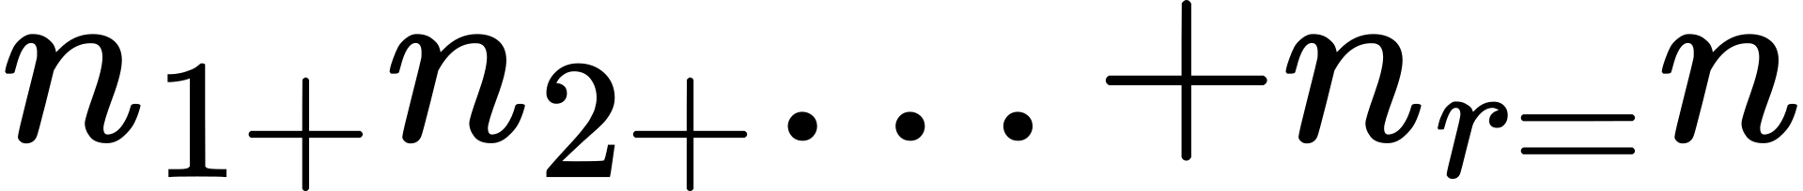
Teorema 1.7
Banyaknya cara menyekat suatu himpunan n benda dalam r sel, masing-masing berisi n₁ unsur dalam sel pertama, n₂ dalam sel kedua, dst., adalah
dengan

Slide 25
Contoh 1.20
Berapa banyak cara untuk menampung 7 petinju dalam 3 kamar hotel, bila 1 kamar bertempat tidur 3 sedang 2 lainnya punya 2 tempat tidur?

Slide 26
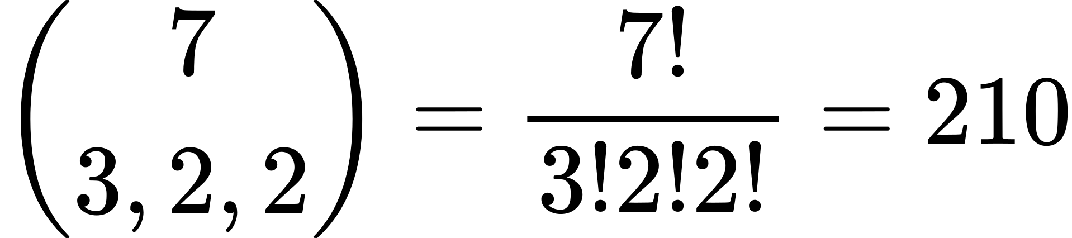
Jawaban 1.20
Jumlah seluruh sekat adalah

Slide 27
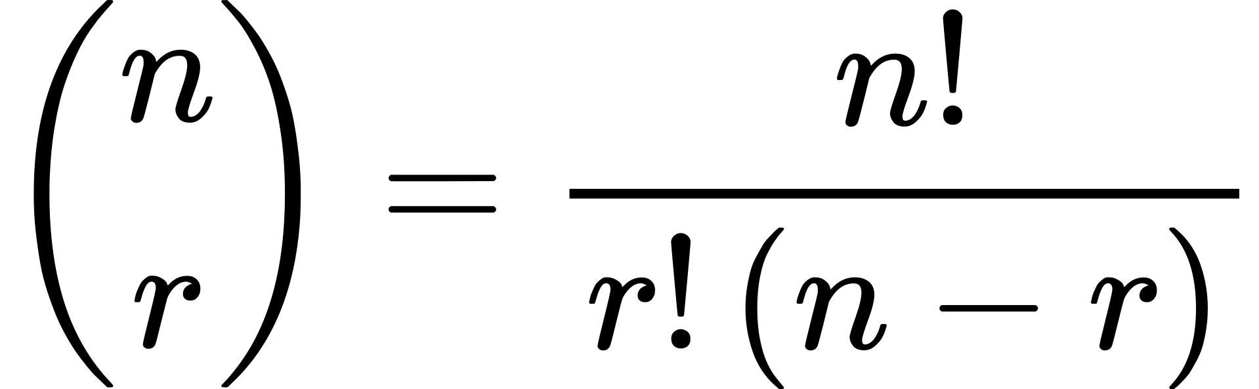
Teorema 1.8
Banyaknya kombinasi dari n benda yang berlainan bila diambil sebanyak r sekaligus adalah

Slide 28
Contoh 1.21
Bila ada 4 kimiawan dan 3 fisikawan, carilah banyaknya panitia 3 orang yang dapat dibuat yang beranggotakan? kimiawan dan 1 fisikawan.

Slide 29
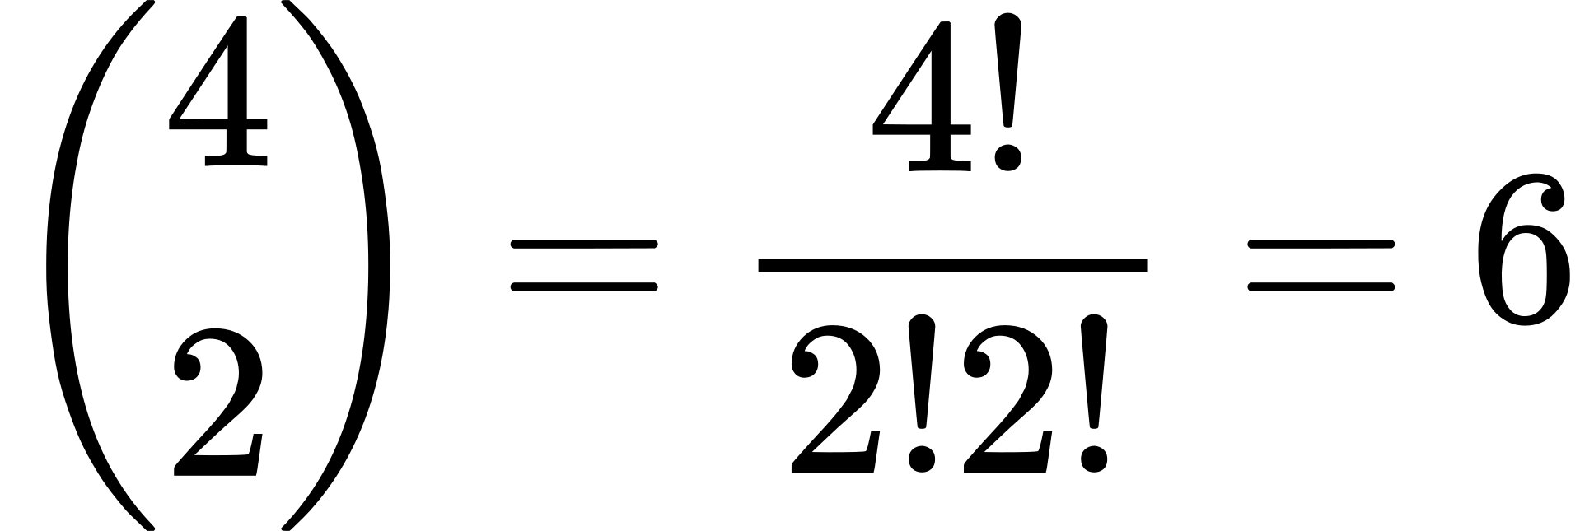
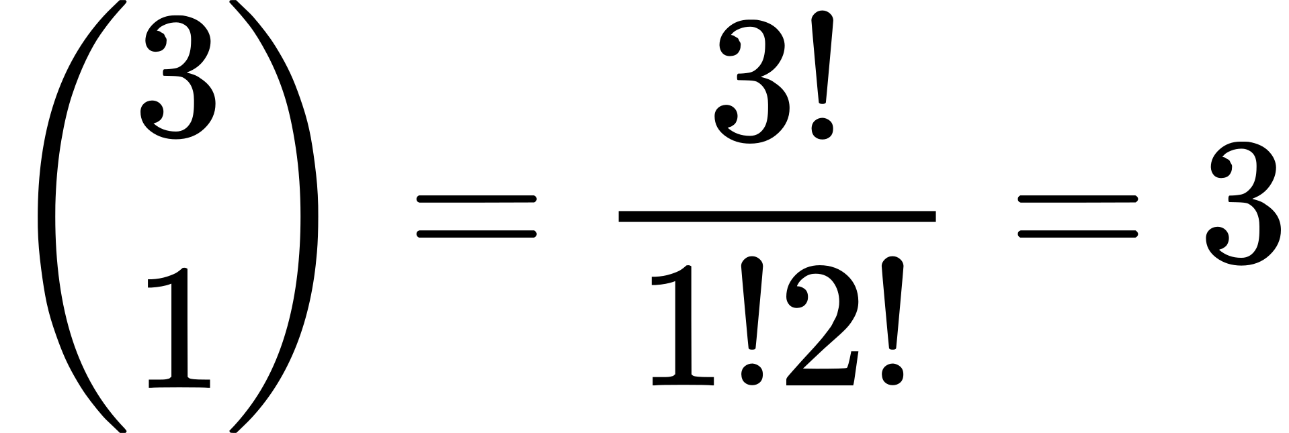
Jawaban 1.21
Banyaknya cara memilih 2 kimiawan dari 4 adalah
Banyaknya cara memimil seorang fisikawan dari 3 adalah
Menurut teorema 1.1 dengan n₁=6 dan n₂=3,
n₁xn₂= (6)(3)= 18

Slide 30
Terima Kasih!

Slide 31


Siap untuk Kuis?

